Slide 1
弗五31-六4
31為這個緣故，人要離開父母，與妻子連合，二人成為一體。
32這是極大的奧祕，但我是指著基督和教會說的。33然而，你們各人都當愛妻子，如同愛自己一樣。妻子也當敬重他的丈夫。
六1
1你們作兒女的，要在主裡聽從父母，這是理所當然的。
2,3要孝敬父母，使你得福，在世長壽。這是第一條帶應許的誡命。
4你們作父親的，不要惹
兒女的氣，只要照著主
的教訓和警戒養育他們。

Slide 2
申六6-7
6我今日所吩咐你的話都要記在心上，也要殷勤教訓你的兒女。
7無論你坐在家裡、行在路上，躺下、起來，都要談論。
箴廿二6
6教養孩童，使他走當行的道，就是到老他也不偏離。
講題：愛你、生你、養你、教你、祝福你！

Slide 3
愛你、生你、養你、教你、祝福你！
一代的開始—愛的聯合〈弗五31-33〉
31為這個緣故……離開……
與……連合……成為一體。
32我是指著基督和教會說的。
33各人都當愛
……如同愛自己一樣……也當敬重……

Slide 4
愛你、生你、養你、教你、祝福你！
兩代的關係—愛的管教〈弗五31、六1-4〉
五31為這個緣故……離開……
與……連合……成為一體。
六1-3你們作兒女的，要在主裡……
4你們作父親的，不要惹……氣，
只要照著主的教訓和警戒養育他們。
分離前預備—婚前預備班
班主任：阿爸、阿媽
學生：阿仔、阿女
科目：1.生活科
2.性別科
3.關係科
4.宗教科
5.價值科

Slide 5
《有情有理管與教~正向生命成長》藍容博士著
《性別有自信，孩子更快樂》黃偉康博士著
《爸爸，真的需要你》施道恩著

Slide 6
愛你、生你、養你、教你、祝福你！
殷勤的使命—愛的祝福〈申六6-7；箴廿二6〉
申六6-7
6-7……都要記在心上，也要殷勤教訓你的兒女
…...都要談論。
箴廿二6
6 教養孩童，使他……
……到老他也不偏離。

Slide 7
《築橋者的夢》作者鄺偉傑著
1.生養橋—父母為兒女提供美好的身心權益與需要
2.天賜橋--表達出兒女是造物主給父母的賞賜
3.導領橋--兒女是父母的跟隨者
4.規範橋—兒女是市民，父母是執法者
5.耕作橋—兒女是種籽，父母是農夫
6.培育橋—兒女是學生，父母是師傅
7.伴行橋—兒女是父母同走人生路的伙伴
8.鏡映橋—兒女是父母的鏡子
9.念巢橋—父母築巢，兒女離巢
10.孝親橋—父母是兒女孝敬的對象
11.塑造橋—兒女是塑造父母生命的教材

Slide 8
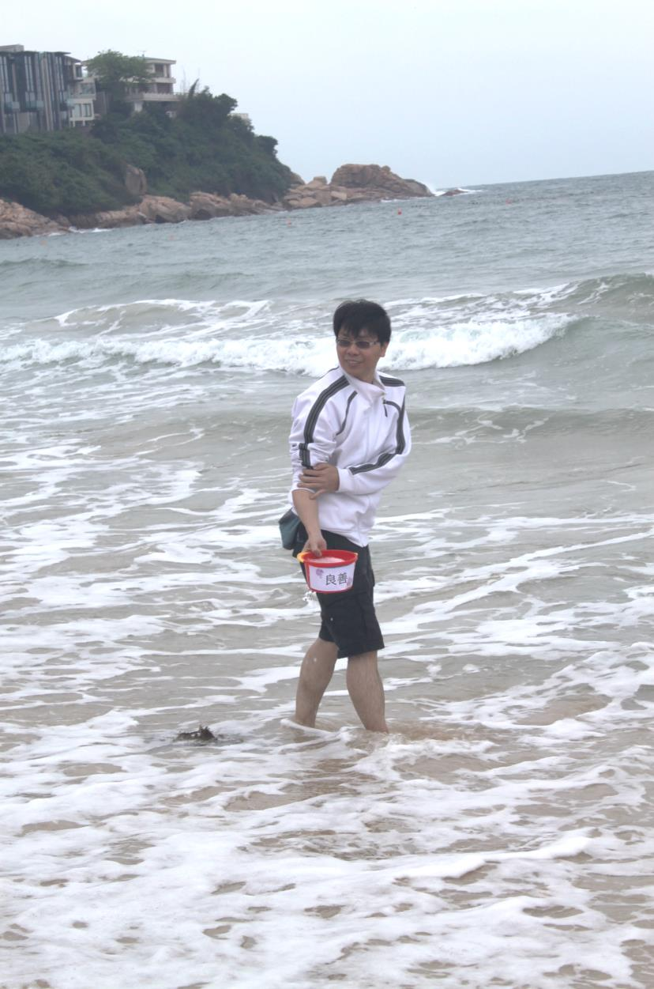
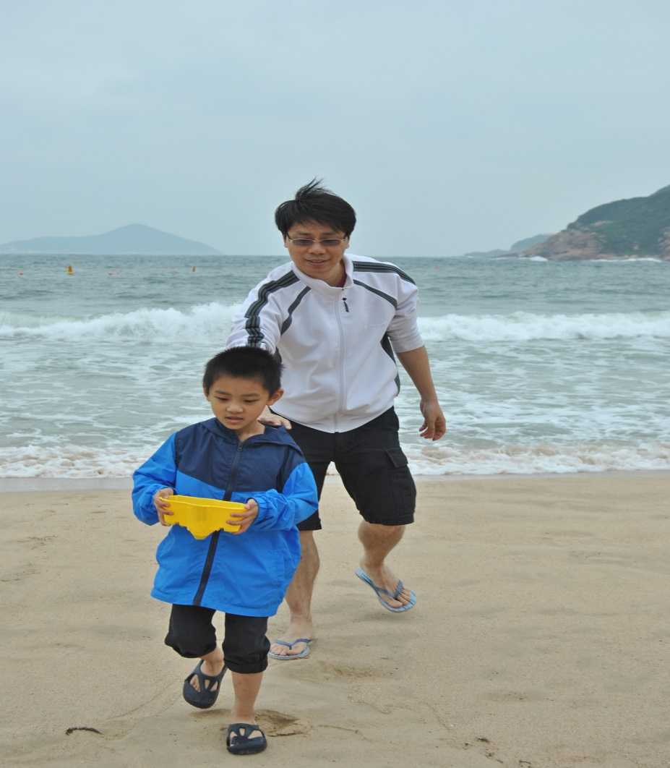
愛你、生你、養你、教你、祝福你！
爸爸是這樣的…

Slide 9
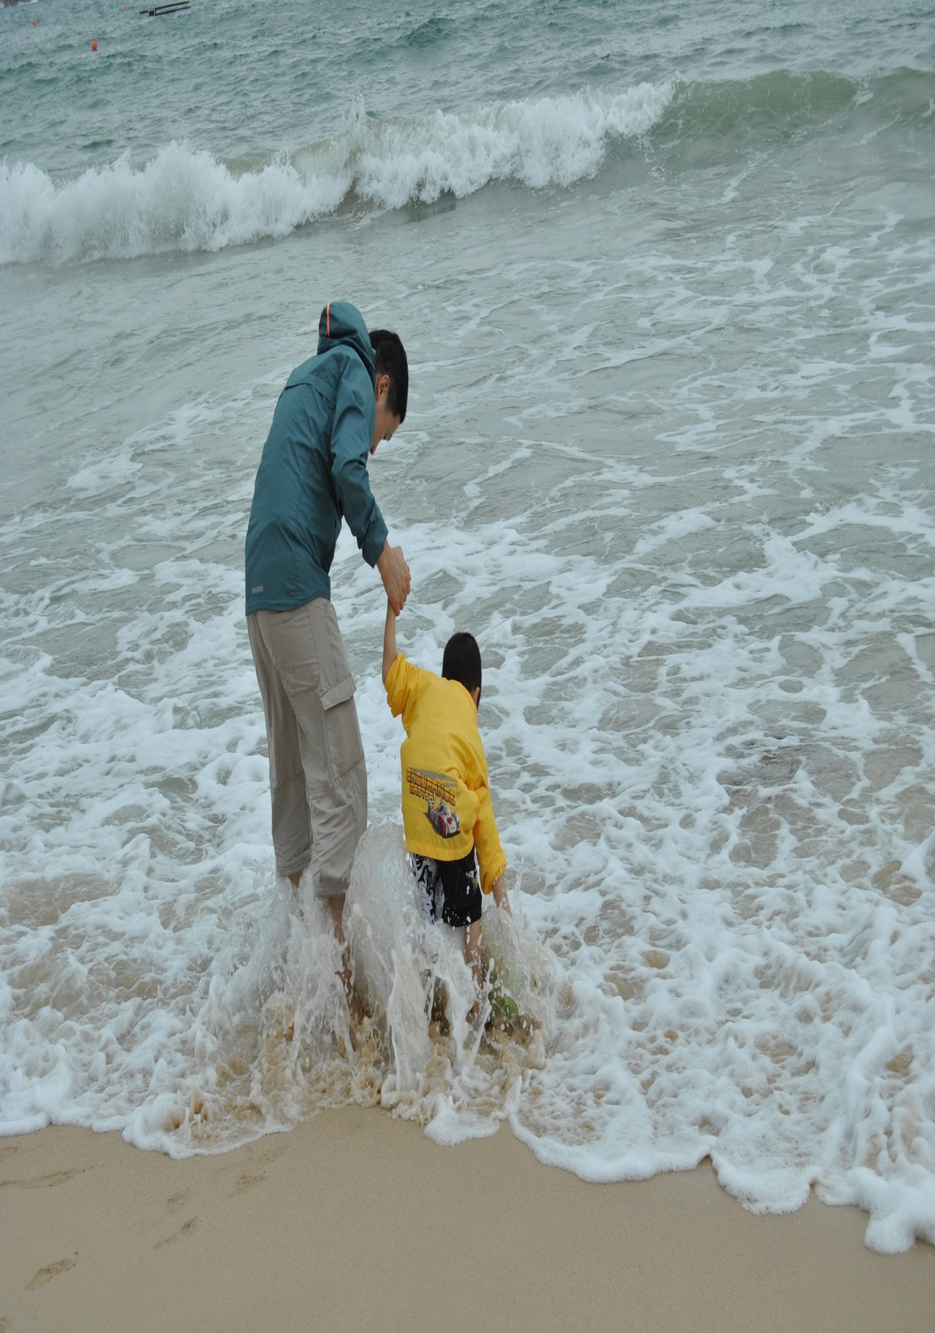
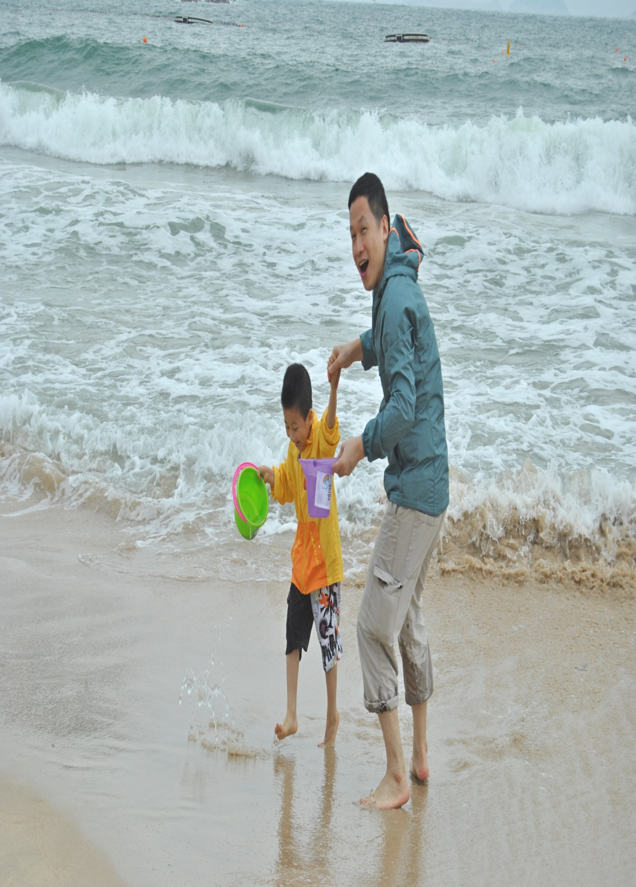
愛你、生你、養你、教你、祝福你！
爸爸媽媽是這樣的…

Slide 10
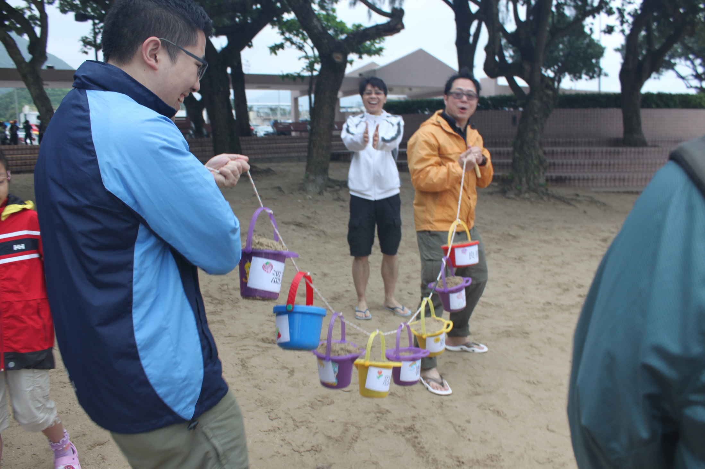
愛你、生你、養你、教你、祝福你！
爸爸可以這樣的…

Slide 11
God神？點解有人望住我嘅

Slide 12
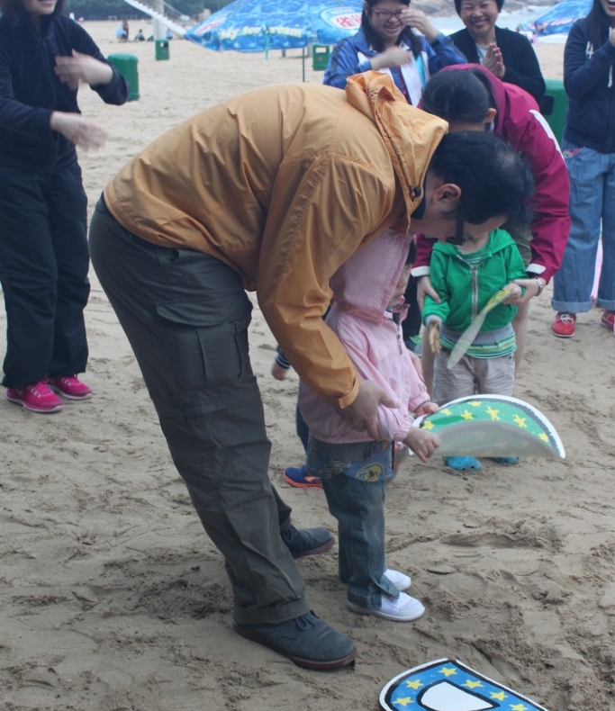
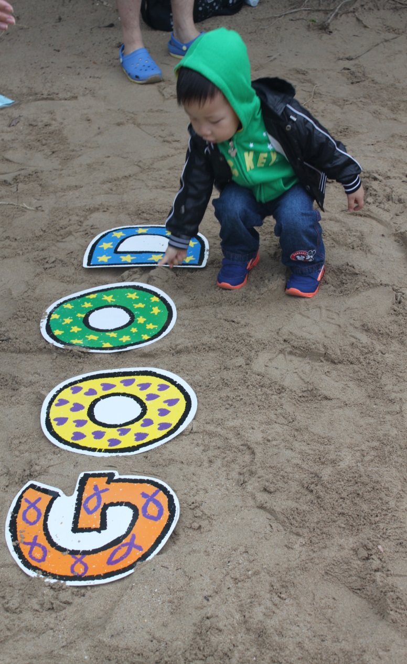
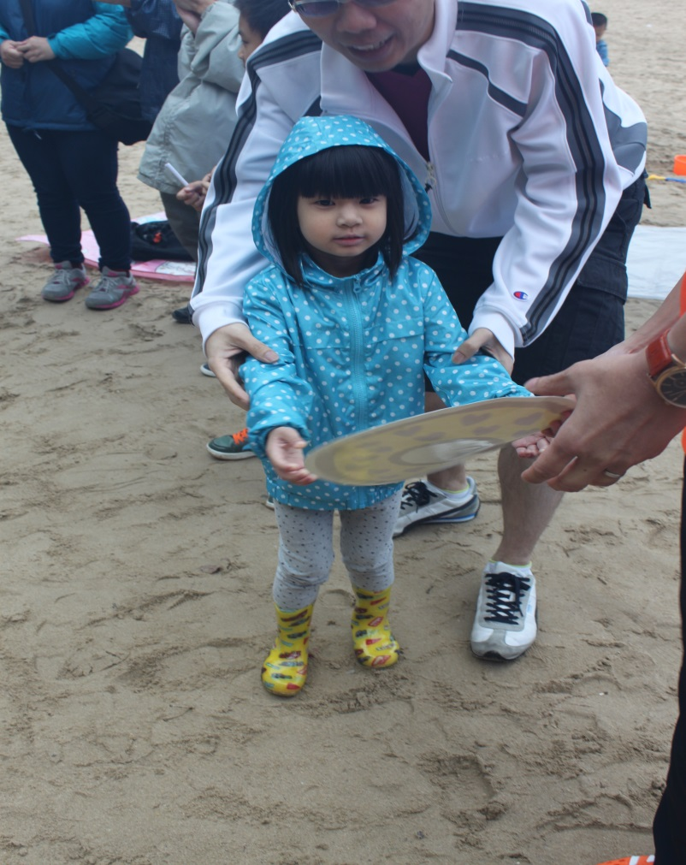
小朋友，你帶我去邊呀？你哋帶我去邊呀？

Slide 13
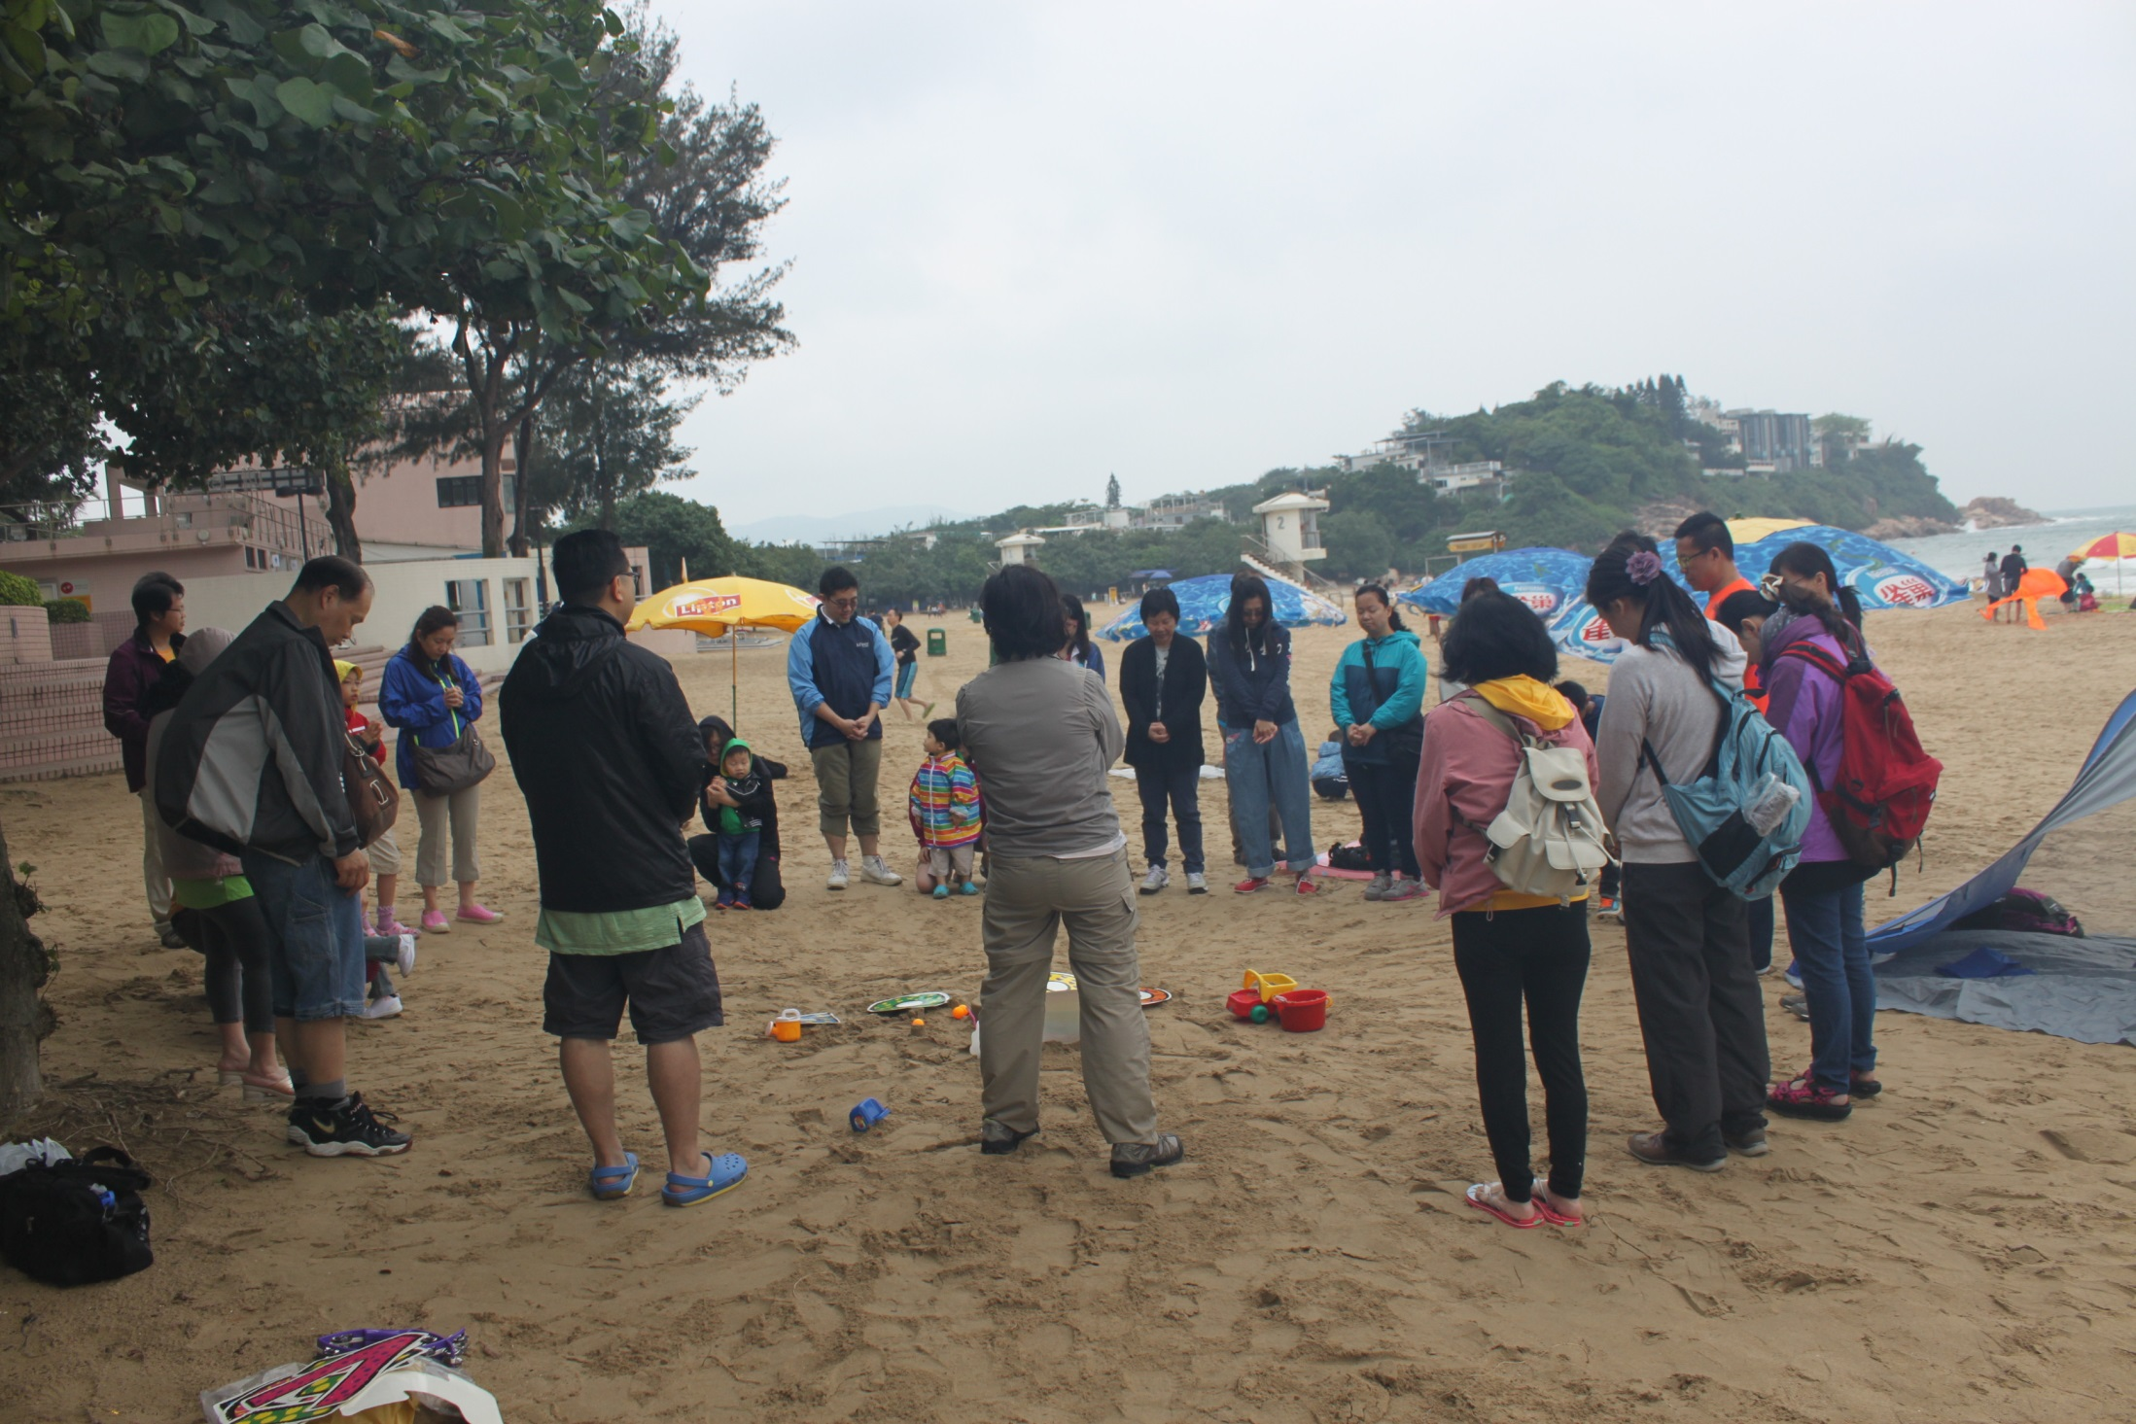
咦！咁多人行嘅？

Slide 14
噢！我知啦！

